Slide 1
Etická výchova ve školách
Mgr. Tomáš Just
Církevní základní škola ve Veselí nad Moravou
Konference škol a školských zařízení na téma výsledky projektu Místní akční plán vzdělávání II.

Slide 2
Obsah prezentace
Co je to Etická výchova
Vliv Etické výchovy na klima školy
Příklad aktivity v předmětu Etická výchova
Etická výchova na Církevní základní škole ve Veselí nad Moravou

Slide 3
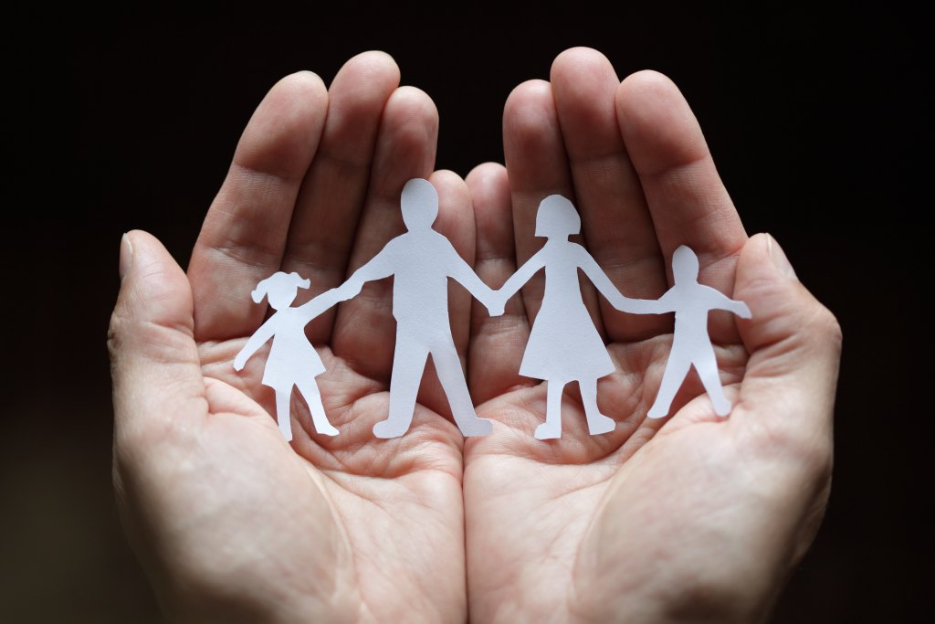
Co je to Etická výchova

Slide 4
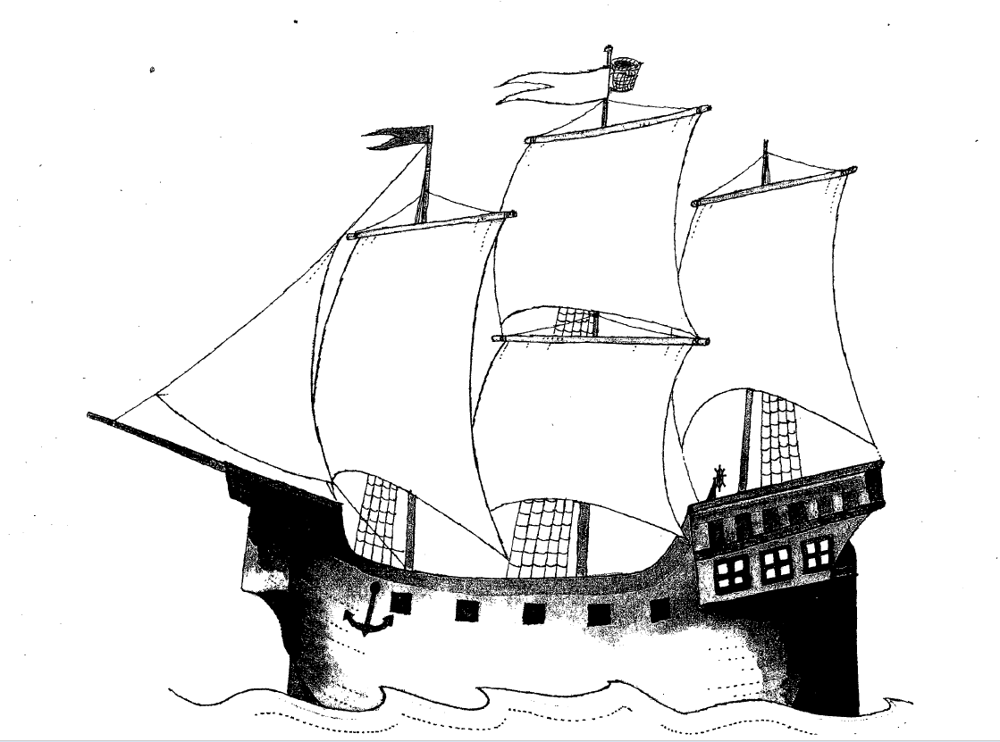
Antoine de Saint - Exupéry:
Chceš-li postavit loď,
nedělej to tak, že svoláš
chlapy, aby sehnali dříví
a rozdělíš jim práci.
Místo toho je nauč společně
toužit po širém,
nekonečném moři.

Slide 5
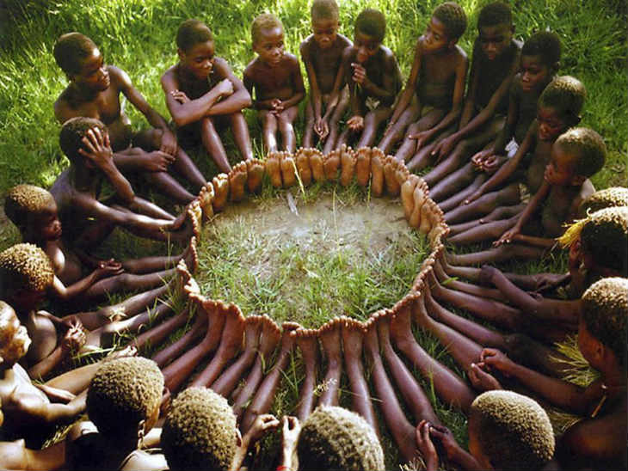
Etická výchova
Výchova k prosociálnosti
Jistý antropolog nabídl dětem z afrických kmenů soutěž…
U stromu položil koš plný ovoce a řekl dětem, že kdo k němu první doběhne všechno vyhraje.
Když dal signál ke startu, děti se chytily za ruce, ke stromu doběhly společně a mohly tak všechny užívat získanou výhru.
Když se jich s údivem zeptal, proč běželi společně, když někdo z nich mohl vyhrát všechno ovoce pro sebe, odpověděli
„UBUNTU“ – jak může být jeden z nás šťastný, zatímco ostatní jsou smutní?
V kultuře Xhosa „UBUNTU“ znamená „Já jsem, protože my jsme“

Slide 6
Etika znamená, že se chováme o něco lépe, než je absolutně nutné.
William Cuppy

Slide 7
Prosociálnost
Chování ve prospěch druhého, které nevyplývá z povinnosti
Chování bez očekávání protislužby nebo vnější odměny
Chování podporující reciprocitu (tj. podobné chování recipienta)
Chování, které nenaruší identitu subjektu (toho, kdo se chová prosociálně)

Slide 8
Prosociální chování
Poskytnutí fyzické pomoci
Poskytnutí fyzickou službu
Darování, půjčení, rozdělení se
Poradit, vysvětlit
Potěšení a povzbuzení smutných nebo utrápených lidí
Vyjádření pozitivního hodnocení druhých s cílem posilnit jejich sebeúctu
Naslouchání druhým
Snaha o pochopení druhých
Solidárnost
Snaha o dohodu, hledání toho, co nás spojuje

Slide 9
Výchovný program ETV
Komunikace
Důstojnost lidské osoby, sebehodnocení
Pozitivní hodnocení druhých
Tvořivost a iniciativa
Vyjadřování a komunikace citů
Empatie
Asertivita
Reálné a zobrazené vzory
Pomoc, dělení se, přátelství a spolupráce
Komplexní prosociálnost

Slide 10
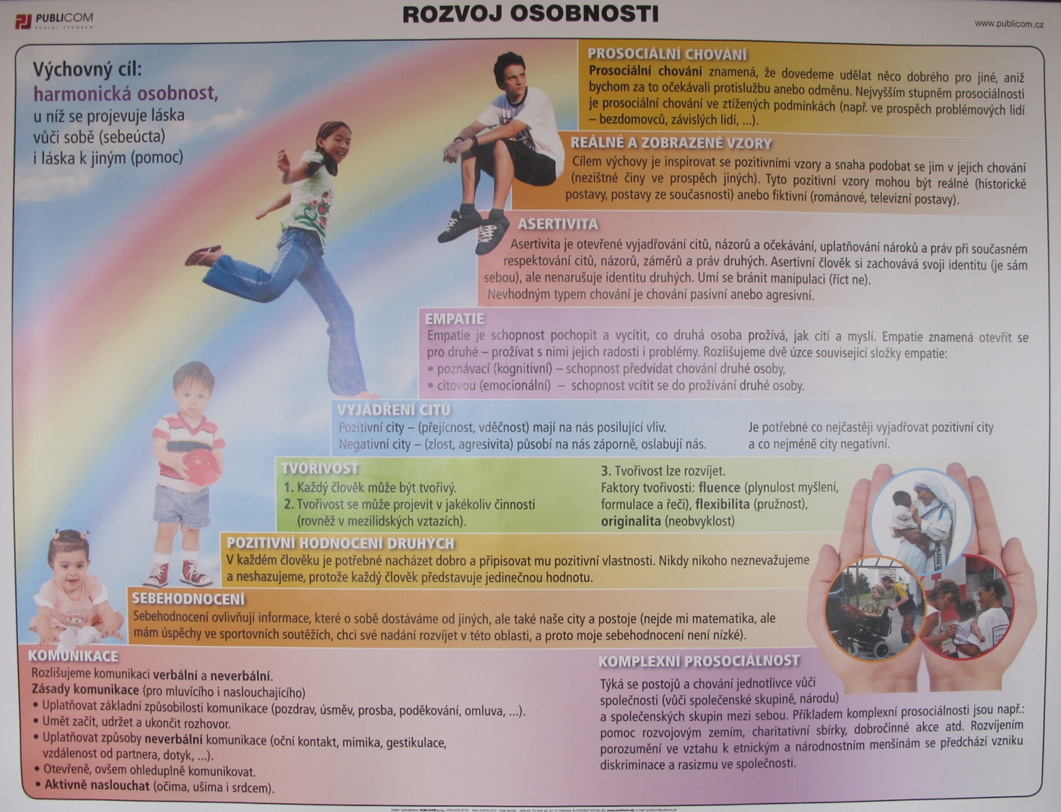

Slide 11
Kompetenční model učitele Etv
Osobní kvality
Sociální dovednosti
Komunikativní dovednosti
Řídící schopnosti
Odborné (profesní) kvality

Slide 12
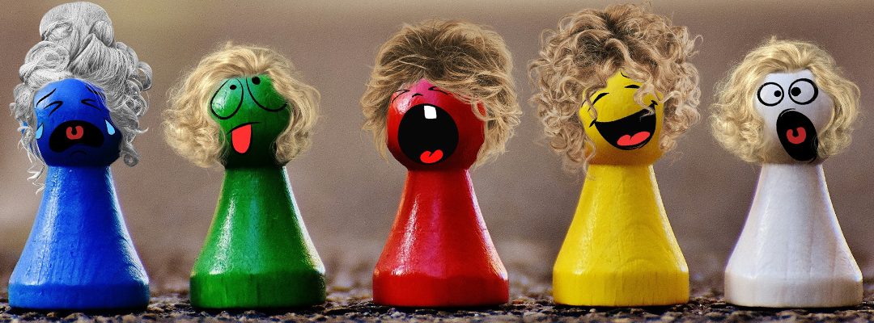
Vliv ETV na klima školy

Slide 13
Co je to klima školy?
Charakter školy
Postupy vnímání, prožívání, hodnocení a reagování všech aktérů v rámci školy na to, co se ve škole právě odehrává nebo se má v budoucnu odehrát
Subjektivní prožívání
Vztahy uvnitř skupin a mezi skupinami
Hodnoty a normy
Celkový dojem (pocit)

Slide 14
Co je to klima školy?
Jak řídíme procesy ve škole?
Jak efektivní je výuka?
Jaký je výskyt rizikového chování?
Klima školy ovlivňuje chování žáků
Klima školy ovlivňuje rozvíjení společenských hodnot žáků

Slide 15
Dynamika týmu

Slide 16
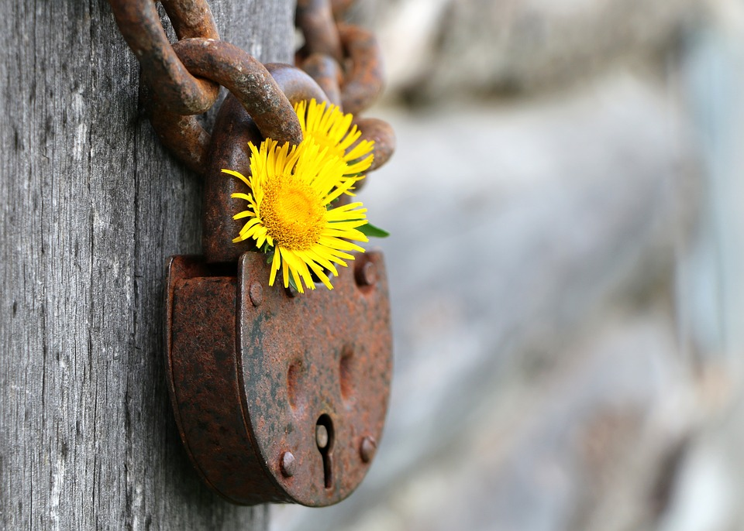
Základní sociální potřeby
Místo
Limity (pravidla)
Podnět, péče, výživa
Opora a podpora
Bezpečí

Slide 17
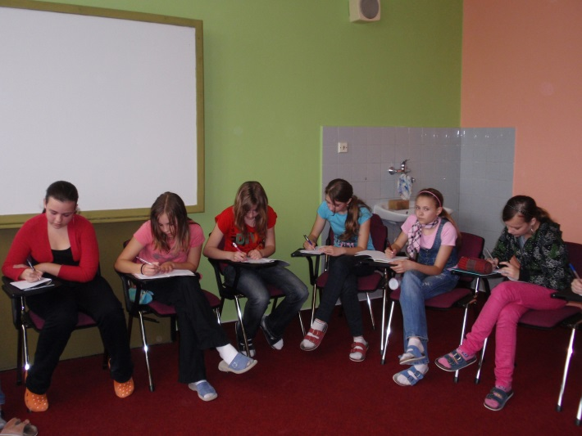
Hodina ETV

Slide 18
Průběh hodiny ETV
Senzibilizace, zcitlivění se pro dané téma
Hodnotová reflexe
Nácvik ve třídě
Reálná zkušenost – transfer do života

Slide 19
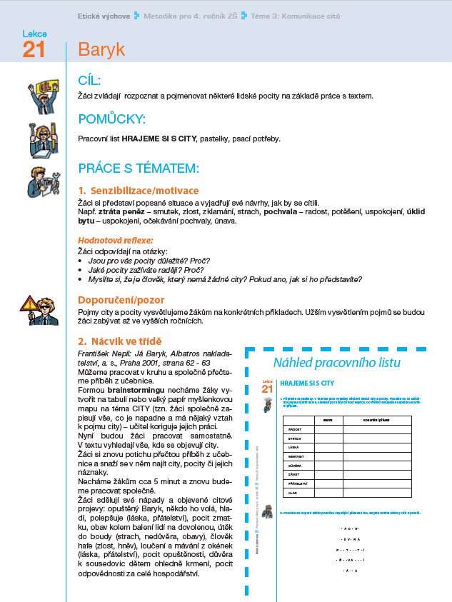
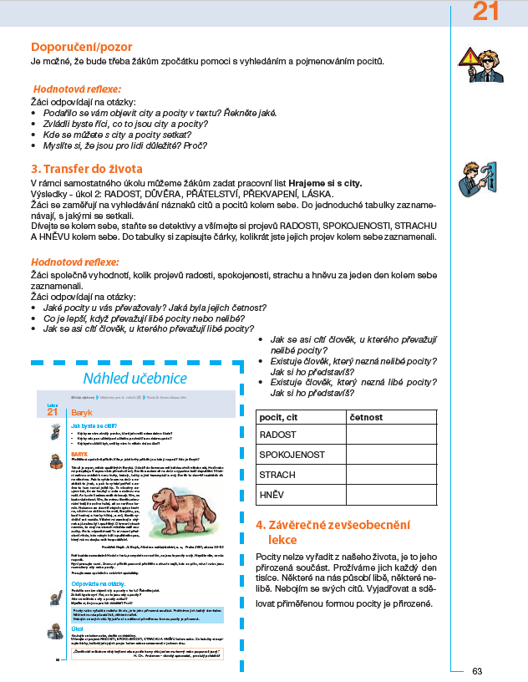

Slide 20
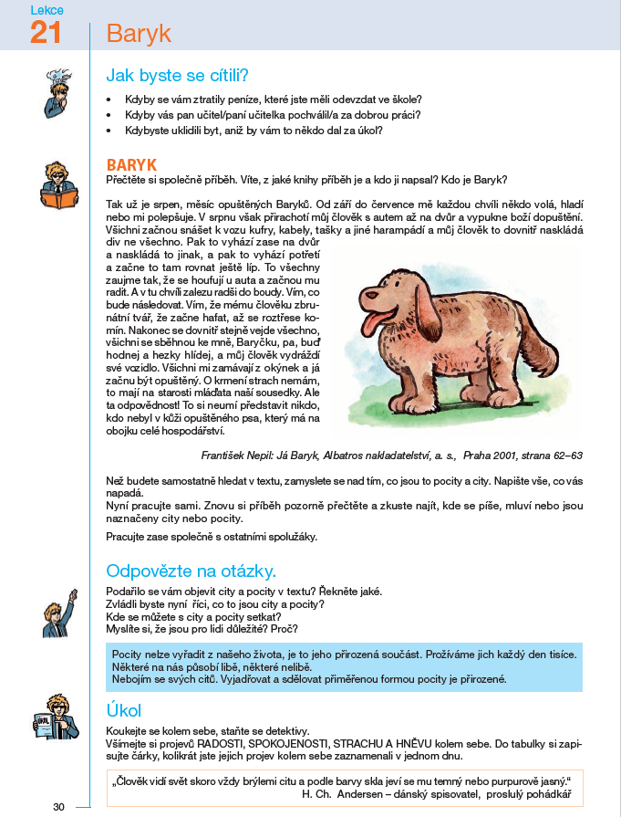
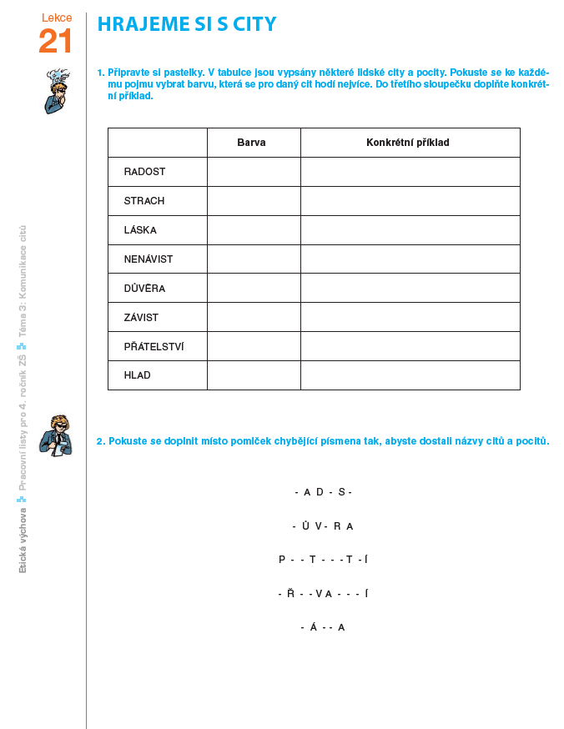

Slide 21
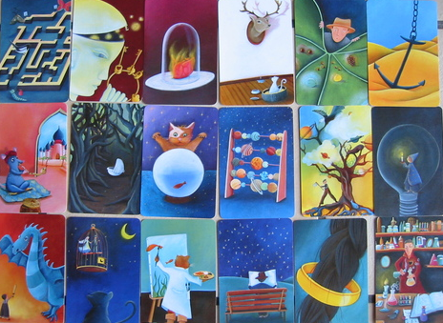
Průběh hodiny ETV – Baryk (komunikace citů)
Senzibilizace, zcitlivění se pro dané téma
Video nebo text
Hodnotová reflexe (po každé aktivitě)
Nácvik ve třídě
Práce s textem
Kartičky s obrázky (Dixit)
Myšlenková mapa
Pracovní list
…
Reálná zkušenost – transfer do života
Všímáme si projevů citů v různých situacích u různých lidí kolem sebe

Slide 22
ETV na naší škole

Slide 23
ETICKÁ VÝCHOVA

Slide 24
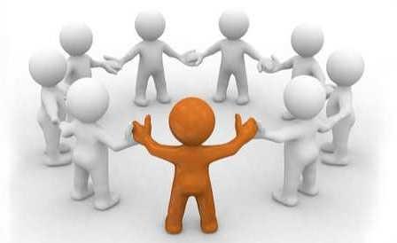
Hlavní úkoly školy

Slide 25
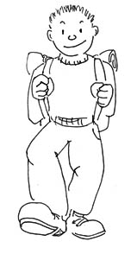
Pomáháme svým žákům být sám sebou
a nebýt sám,
být připraven a nebýt zaskočen.

Slide 26
K žákům, jejich rodičům a ke spolupracovníkům budujeme produktivní vztah
Zájem
Řešení problémů
Produktivní vztah
Respekt

Slide 27
Etická výchova na CZŠ ve Veselí nad Moravou

Slide 28
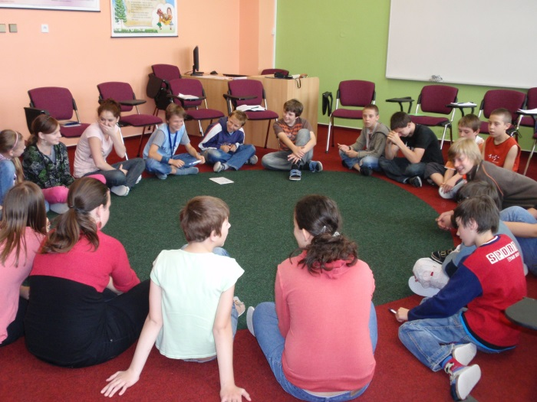
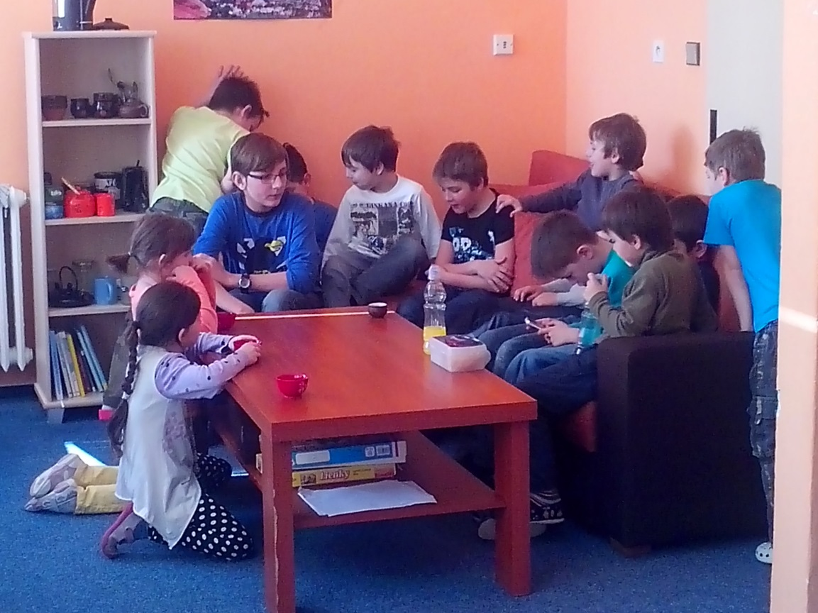
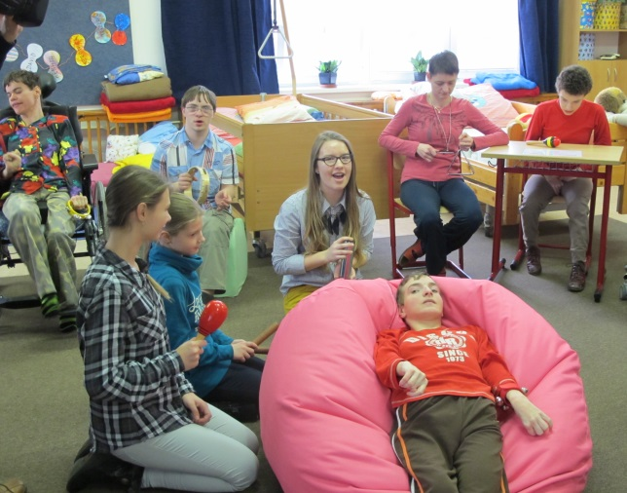
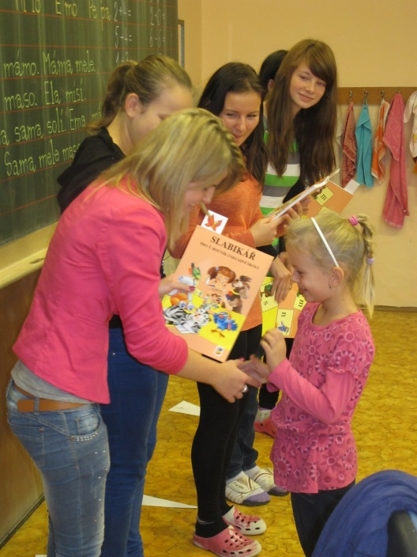
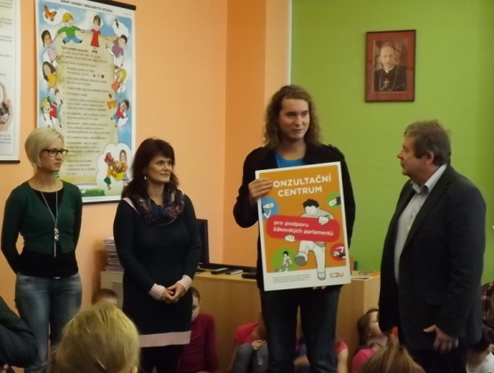
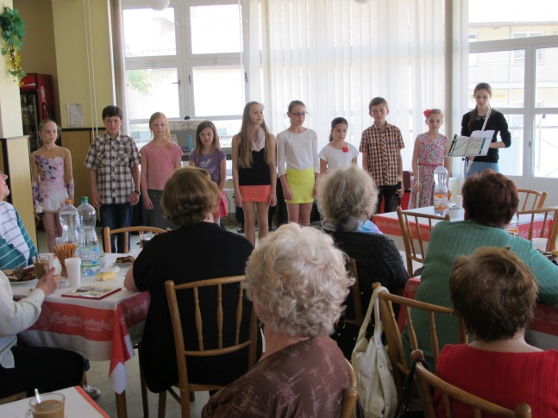
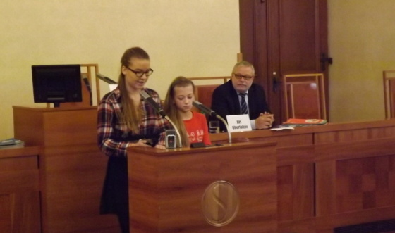

Slide 29
Příběh
Byla jednou jedna skupina žabek, které chtěly závodit... Chtěly se dostat na velmi vysokou věž. Na atrakci se přišlo podívat velmi mnoho diváků, aby se nejen pokochali soutěží, ale i povzbudili žabky. Soutěž začala... ale... z přítomných diváků NIKDO NEVĚŘIL, že se některé z žabek podaří na vrchol věže dostat. Kroutili hlavami a říkali: „OH, TO JE PŘÍLIŠ NAMÁHAVÉ!!! NIKDY SE JIM TO NEPODAŘÍ!“ Nebo: „To se jim nemůže podařit, protože ta věž je příliš vysoká!“
Žáby začaly zaostávat. S výjimkou jedné, která svižně postupovala výš a výš... Diváci křičeli: „JE TO PŘÍLIŠ ÚNAVNÉ! NIKDO SE TAK VYSOKO NEDOSTANE!“ Jedna žabka za druhou to vzdávaly a otáčely se zpátky... Jen ta jedna pokračovala vytrvale dál...Vůbec to nechtěla vzdát! Nakonec to vzdal každý kromě té jedné žabky, která se sama s obrovskými ambicemi doplahočila na vrchol věže! Ostatní žabky, stejně jako diváci chtěli vědět, jak se podařilo právě JÍ to, co všichni ostatní považovali za nemožné. Jeden divák přišel k žabce a zeptal se, odkud vzala tolik síly, aby se dostala až na samotný vrchol. A tehdy se zjistilo, že... vítězná žabka je HLUCHÁ!!!

Slide 30
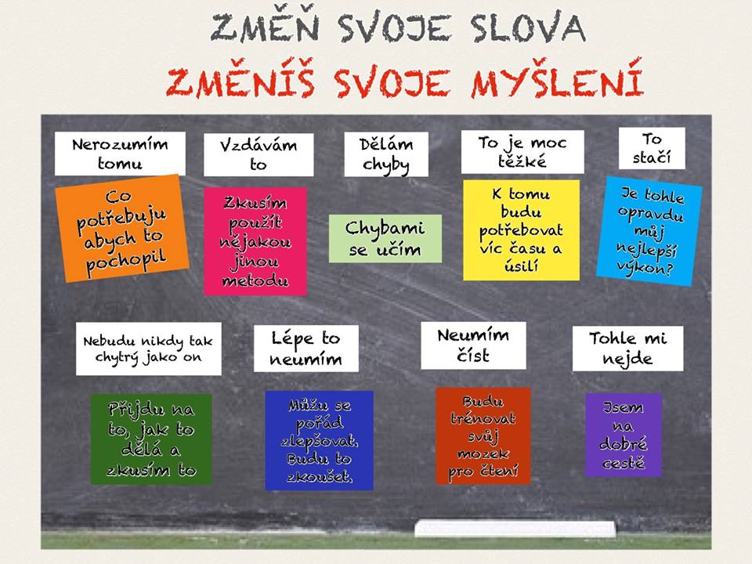

Slide 31
